Slide 1

HCM
Page 01
UTE
XỬ LÝ LOG MÁY CHỦ WEB CỦA NASA
BDES333877_02
-
Group 5

Slide 2


HCM
Page 02
UTE
NHÓM 5:
 | Tên | MSSV
1 | Lưu Quốc Thành | 22110415
2 | Vũ Bảo Long | 22110368
3 | Trần Đình Hưng | 22110342

Slide 3


HCM
Page 03
UTE
PHẦN GIỚI THIỆU
Dự án này nhằm mục đích xây dựng một quy trình hiệu quả để xử lý nhật ký máy chủ web bằng công nghệ dữ liệu lớn.

Slide 4
HCM
Page 04
UTE
CÔNG NGHỆ SỬ DỤNG
Hadoop: Cung cấp lưu trữ có khả năng mở rộng và chịu lỗi thông qua HDFS.
Spark: Cho phép xử lý dữ liệu nhanh chóng trong bộ nhớ.
Flume: Xử lý việc thu thập và nạp dữ liệu log vào HDFS.
PySpark: Được sử dụng để chuyển đổi dữ liệu, bao gồm phân tích cú pháp, làm sạch và cấu trúc dữ liệu.
Hive: Cho phép truy vấn dữ liệu bằng cú pháp giống SQL để phân tích dữ liệu.

Slide 5

HCM
Page 05
UTE
Page 05
QUY TRÌNH
Ingestion: Apache Flume chuyển dữ liệu log vào HDFS.
Transformation: PySpark phân tích cú pháp và cấu trúc dữ liệu.
Analysis: Hive thực hiện các truy vấn để phân tích mã phản hồi HTTP, số lượng yêu cầu và thời gian phản hồi.
Visualization: Trình bày kết quả để hỗ trợ việc ra quyết định.

Slide 6

HCM
Page 06
UTE
TẬP DỮ LIỆU
Dự án của chúng em phân tích các log máy chủ web từ máy chủ WWW của Trung tâm Vũ trụ Kennedy NASA, trong khoảng thời gian một tháng từ ngày 1 tháng 7 đến ngày 28 tháng 7 năm 1995.
Tập dữ liệu này bao gồm hơn 1 ,5 triệu yêu cầu HTTP, cung cấp cái nhìn toàn diện về hoạt động của máy chủ.
Các log được lưu ở định dạng ASCII, với mỗi dòng đại diện cho một yêu cầu HTTP duy nhất.
Các trường chính trong mỗi dòng log bao gồm: địa chỉ IP của client, thời gian yêu cầu, phương thức HTTP và tài nguyên được truy cập, mã phản hồi (response code), và kích thước phản hồi (response size).

Slide 7

HCM
Page 07
UTE
DỮ LIỆU MẪU
199.72.81.55 - - [01/Jul/1995:00:00:01 -0400] "GET /history/apollo/ HTTP/1.0" 200 6245
unicomp6.unicomp.net - - [01/Jul/1995:00:00:06 -0400] "GET /shuttle/countdown/ HTTP/1.0" 200 3985
199.120.110.21 - - [01/Jul/1995:00:00:09 -0400] "GET /shuttle/missions/sts-73/mission-sts-73.html HTTP/1.0" 200 4085
burger.letters.com - - [01/Jul/1995:00:00:11 -0400] "GET /shuttle/countdown/liftoff.html HTTP/1.0" 304 0
199.120.110.21 - - [01/Jul/1995:00:00:11 -0400] "GET /shuttle/missions/sts-73/sts-73-patch-small.gif HTTP/1.0" 200 4179
burger.letters.com - - [01/Jul/1995:00:00:12 -0400] "GET /images/NASA-logosmall.gif HTTP/1.0" 304 0
burger.letters.com - - [01/Jul/1995:00:00:12 -0400] "GET /shuttle/countdown/video/livevideo.gif HTTP/1.0" 200 0
205.212.115.106 - - [01/Jul/1995:00:00:12 -0400] "GET /shuttle/countdown/countdown.html HTTP/1.0" 200 3985
d104.aa.net - - [01/Jul/1995:00:00:13 -0400] "GET /shuttle/countdown/ HTTP/1.0" 200 3985
129.94.144.152 - - [01/Jul/1995:00:00:13 -0400] "GET / HTTP/1.0" 200 7074
unicomp6.unicomp.net - - [01/Jul/1995:00:00:14 -0400] "GET /shuttle/countdown/count.gif HTTP/1.0" 200 40310
unicomp6.unicomp.net - - [01/Jul/1995:00:00:14 -0400] "GET /images/NASA-logosmall.gif HTTP/1.0" 200 786
unicomp6.unicomp.net - - [01/Jul/1995:00:00:14 -0400] "GET /images/KSC-logosmall.gif HTTP/1.0" 200 1204
d104

Slide 8
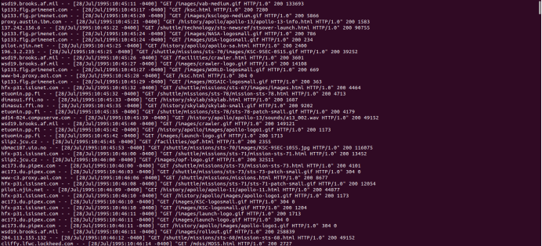

HCM
Page 08
UTE
QUY TRÌNH NẠP DỮ LIỆU

Slide 9
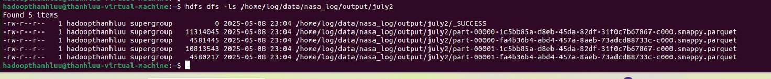

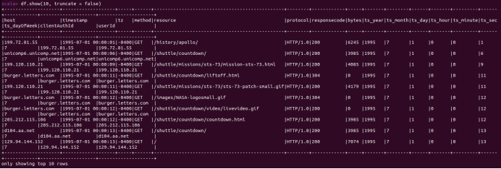
HCM
Page 09
UTE
XỬ LÝ CHUYỂN ĐỔI DỮ LIỆU

Slide 10
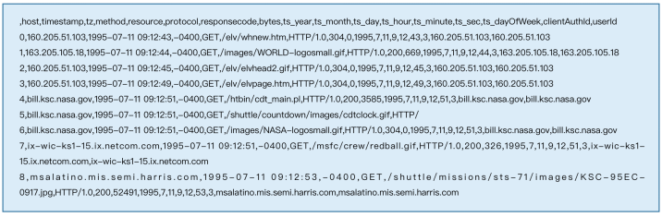
HCM
Page 10
UTE
XỬ LÝ CHUYỂN ĐỔI DỮ LIỆU

Slide 11
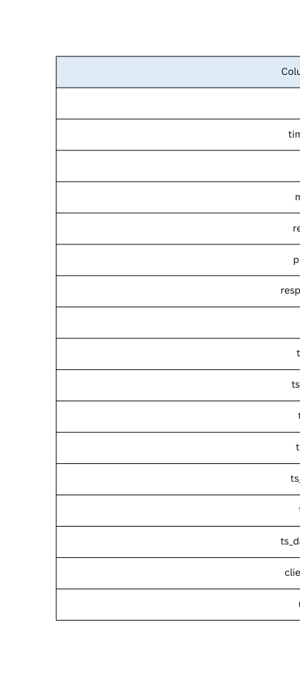
HCM
Page 11
UTE
XỬ LÝ CHUYỂN ĐỔI DỮ LIỆU

Slide 12

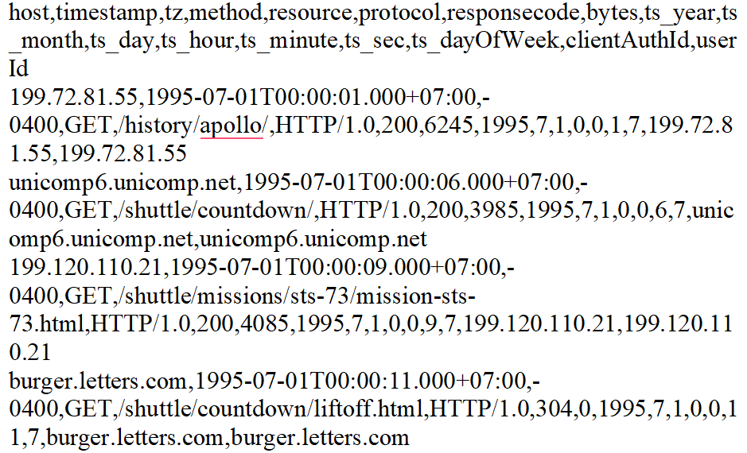

HCM
Page 12
UTE
XỬ LÝ CHUYỂN ĐỔI DỮ LIỆU
Sử dụng ngôn ngữ lập trình scala để chuyển đổi file parquet sau khi xử lý bằng pyspark thành file csv để dễ dàng xử lý

Slide 13


HCM
Page 13
UTE
ĐƯA DỮ LIỆU VÀO APACHE HIVE VÀ TRUY VẤN DỮ LIỆU.

Slide 14
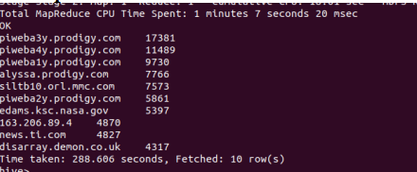
HCM
Page 14
UTE
ĐƯA DỮ LIỆU VÀO APACHE HIVE VÀ TRUY VẤN DỮ LIỆU.
Top 10 khách hàng request nhiều nhất.
SELECT host, COUNT(*) AS request_count
FROM nasa_logs_cleaned
GROUP BY host
ORDER BY request_count DESC
LIMIT 10;

Slide 15
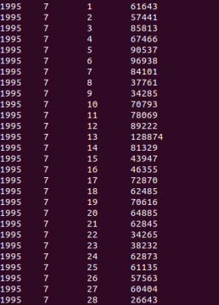
HCM
Page 15
UTE
ĐƯA DỮ LIỆU VÀO APACHE HIVE VÀ TRUY VẤN DỮ LIỆU.
Số lượng request mỗi ngày.
SELECT ts_year, ts_month, ts_day,
COUNT(*) AS requests_per_day
FROM nasa_logs_cleaned
GROUP BY ts_year, ts_month, ts_day
ORDER BY ts_year, ts_month, ts_day;

Slide 16
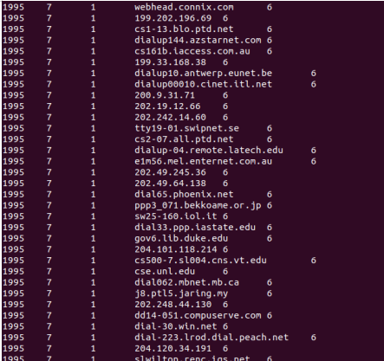
HCM
Page 16
UTE
ĐƯA DỮ LIỆU VÀO APACHE HIVE VÀ TRUY VẤN DỮ LIỆU.
Số lượng request của khách hàng theo thời gian.
SELECT ts_year, ts_month, ts_day, host, COUNT(*) AS request_count
FROM nasa_logs_cleaned
GROUP BY ts_year, ts_month, ts_day, host
ORDER BY ts_year, ts_month, ts_day, request_count DESC;

Slide 17
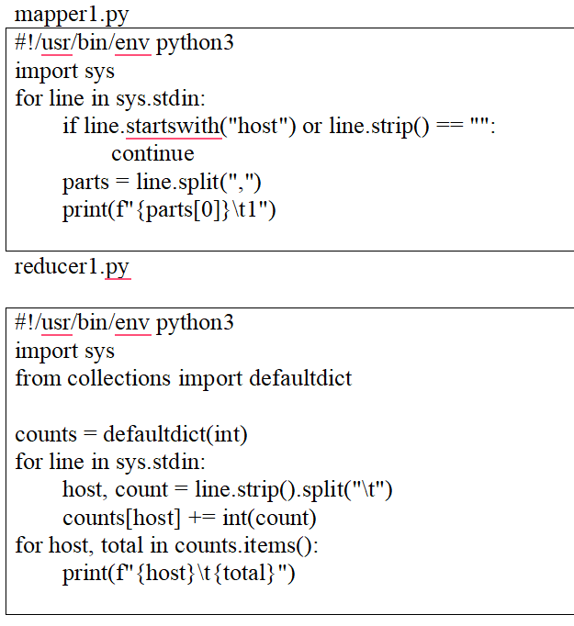
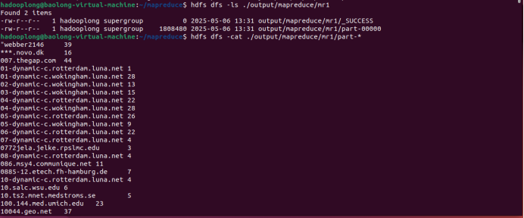
HCM
Page 17
UTE
SỬ DỤNG HADOOP STREAMING ĐỂ TIẾN HÀNH MAP-REDUCE.
Đếm số lần xuất hiện của từng host.

Slide 18
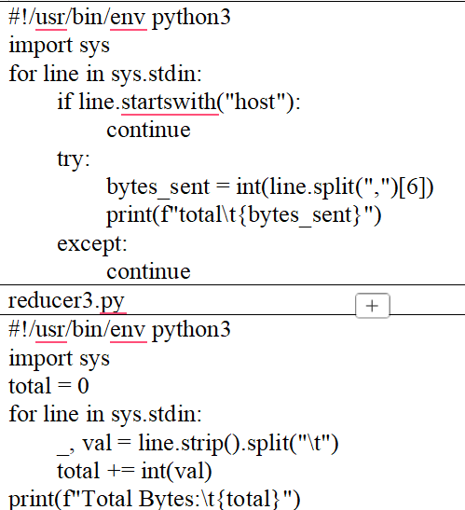
HCM
Page 18
UTE
SỬ DỤNG HADOOP STREAMING ĐỂ TIẾN HÀNH MAP-REDUCE.
Tổng số bytes trả về.

Slide 19
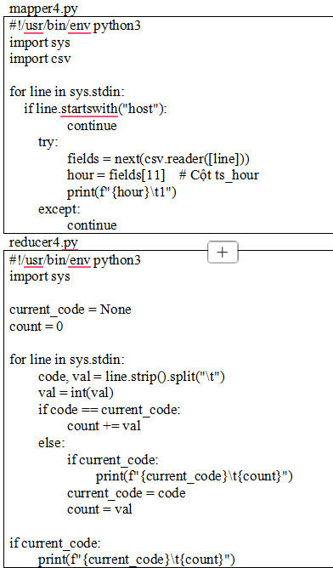
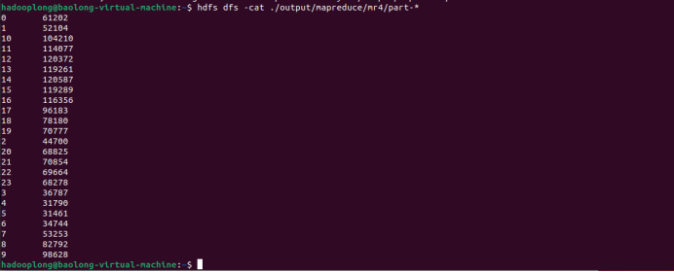
HCM
Page 19
UTE
SỬ DỤNG HADOOP STREAMING ĐỂ TIẾN HÀNH MAP-REDUCE.
Tính tổng lượt truy cập theo giờ.

Slide 20
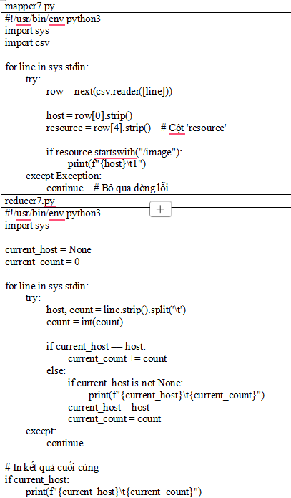
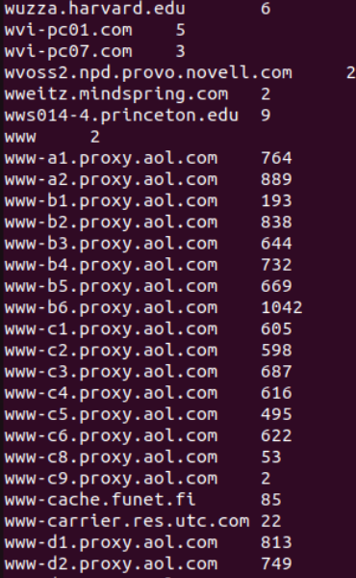
HCM
Page 20
UTE
SỬ DỤNG HADOOP STREAMING ĐỂ TIẾN HÀNH MAP-REDUCE.
Tính tổng lượng truy cập theo mỗi IP/Hostname vào nguồn resource có tiền tố URL /image.

Slide 21
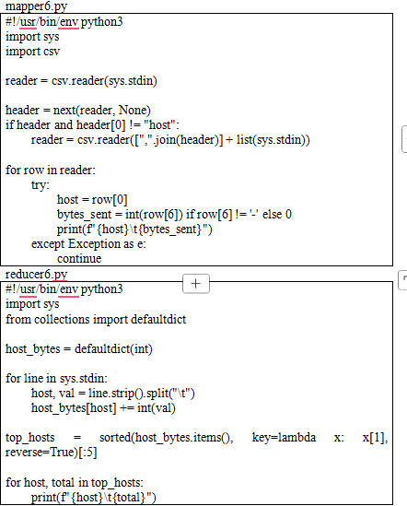
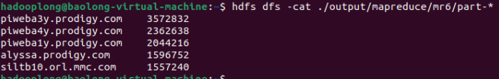
HCM
Page 21
UTE
SỬ DỤNG HADOOP STREAMING ĐỂ TIẾN HÀNH MAP-REDUCE.
Top 5 host truy cập nhiều nhất theo dung lượng.

Slide 22
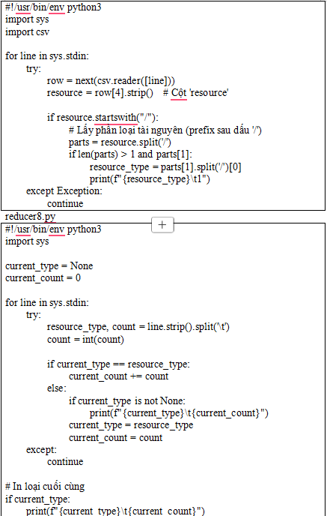
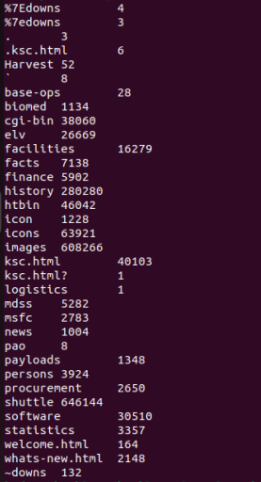
HCM
Page 22
UTE
SỬ DỤNG HADOOP STREAMING ĐỂ TIẾN HÀNH MAP-REDUCE.
Tính tổng số lần truy cập theo loại URL.

Slide 23
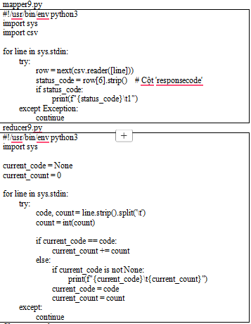
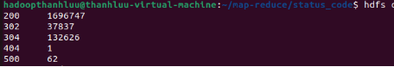
HCM
Page 23
UTE
SỬ DỤNG HADOOP STREAMING ĐỂ TIẾN HÀNH MAP-REDUCE.
Tính số lượng truy cập theo mã trạng thái HTTP như 200, 500,…

Slide 24
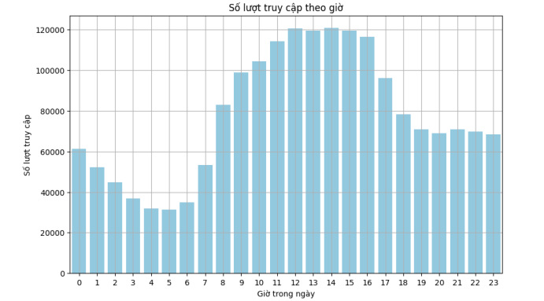
HCM
Page 24
UTE
TRỰC QUAN HÓA DỮ LIỆU BẰNG PYTHON.
Số lượng truy cập theo giờ.

Slide 25
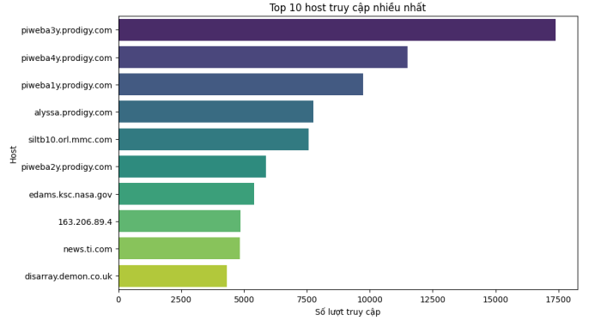
HCM
Page 25
UTE
TRỰC QUAN HÓA DỮ LIỆU BẰNG PYTHON.
Top 10 host truy cập nhiều nhất.

Slide 26
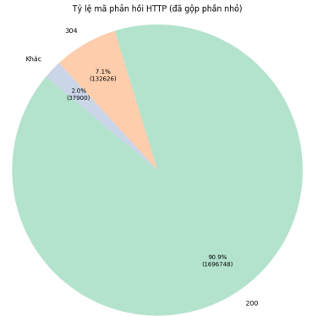
HCM
Page 26
UTE
TRỰC QUAN HÓA DỮ LIỆU BẰNG PYTHON.
Tỷ lệ các mã phản hồi (Response Code).

Slide 27
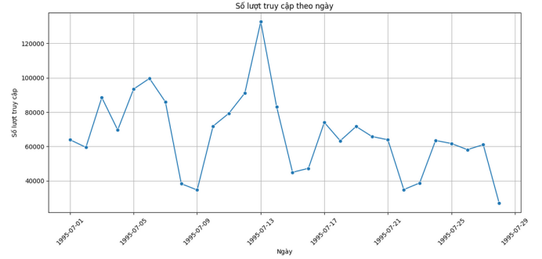
HCM
Page 27
UTE
TRỰC QUAN HÓA DỮ LIỆU BẰNG PYTHON.
Số lượt truy cập theo ngày.

Slide 28
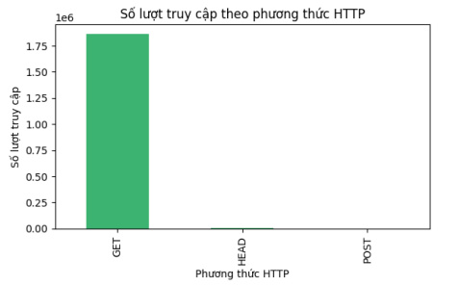
HCM
Page 28
UTE
TRỰC QUAN HÓA DỮ LIỆU BẰNG PYTHON.
Biểu đồ số lượng truy cập theo mã phương thức (GET, POST,...).

Slide 29
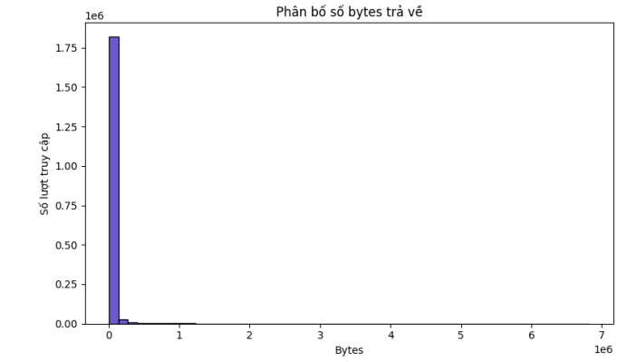
HCM
Page 29
UTE
TRỰC QUAN HÓA DỮ LIỆU BẰNG PYTHON.
Biểu đồ phân bố kích thước bytes trả về.

Slide 30
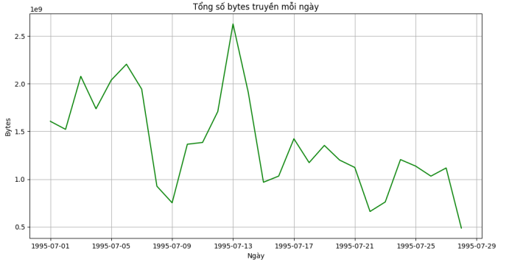
HCM
Page 29
UTE
TRỰC QUAN HÓA DỮ LIỆU BẰNG PYTHON.
Tổng số bytes được truyền mỗi ngày.

Slide 31
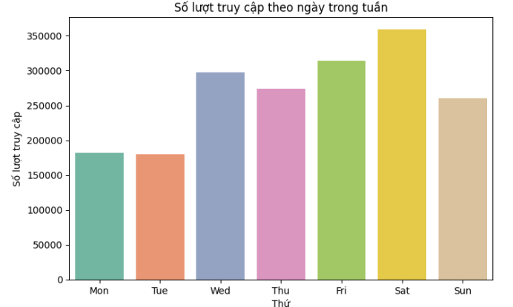
HCM
Page 29
UTE
TRỰC QUAN HÓA DỮ LIỆU BẰNG PYTHON.
Số lượt truy cập theo ngày trong tuần (Thứ 2 – Chủ nhật).

Slide 32
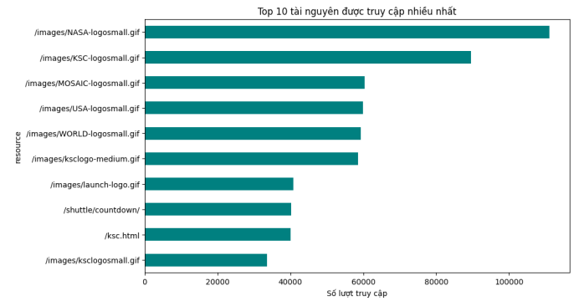
HCM
Page 29
UTE
TRỰC QUAN HÓA DỮ LIỆU BẰNG PYTHON.
Top 10 tài nguyên (resource) được truy cập nhiều nhất.

Slide 33



